Slide 1


钢材需求增长有限，反弹谨慎对待
2022年9月23日
钱龙 从业资格证号：F3077614 投资咨询资格证号：Z0017608

Slide 2

一周价格观察（周五数据）
品种 | 主力合约收盘（涨跌） | 现货价格（涨跌） | 基差 | 月差
螺纹 | 3766（+1） | 4030（0） | 264 | 88
热卷 | 3819（+10） | 3910（+20） | 91 | 85
铁矿 | 719（+1） | 805（+5） | 86 | 40.5
焦炭 | 2725（-16) | 2700（0） | -25 | 219.5
焦煤 | 2080.5（-2） | 2215（0） | 134.5 | 340.5

Slide 3
逻辑及策略
本周黑色市场先抑后扬，下半周小幅反弹，美联储加息落地后市场情绪有所转暖。 螺纹钢方面，据我的钢铁数据，本周螺纹产量增加2.67万吨至309.75万吨，同比增加38.78万吨；社库环比减少10.37万吨至485.9万吨，同比减少217.47万吨；厂库环比增加0.32万吨至225.67万吨，同比减少53.47万吨。本周螺纹表观消费量环比回升30.72万吨至319.8万吨，同比减少5.02万吨。螺纹周产量再次回升，总库存下降，表需大幅回升，数据环比明显改善。临近国庆长假，终端用户补库增多，市场成交逐步好转，提升市场信心。不过当前螺纹产量也升至高位，同比大幅增加14.31%，供应端压力依然存在。短期在需求回暖拉动下螺纹或仍有一定的反弹动力，但空间或有限。 铁矿方面，247家钢厂的高炉开工率82.81%，环比增加0.4%；日均铁水产量240.04万吨，环比增加2.02万吨。全国45个港口进口铁矿库存为13184.2万吨，环比下降534.72万吨；日均疏港量315.14万吨增35.36万吨。从基本面看，需求端铁水产量持续增加，疏港量环比大幅，国庆前补库预期短期对矿价有所支撑。且昨日公布的Mysteel数据显示，钢材的产量环比增加2.06万吨，螺纹钢表观消费量环比大幅增加30.72万吨至319.8万吨。港口库存环比降库535万吨至13184万吨。 短期矿价在需求好转和补库预期下预计持续偏强震荡，但需要关注下游需求和后续限产政策的情况。 焦炭方面，河北、山东市场焦炭价格计划同步提涨，湿熄焦上调100元/吨、干熄焦上调110元/吨，主流钢厂暂无回应。据我的钢铁数据，本周全样本独立焦化厂焦炭库存环比下降2.1万吨至118.2万吨，钢厂焦炭库存环比上升26.2万吨至648万吨，港口焦炭库存环比下降3.6万吨至313.8万吨，焦炭总库存环比上升20.4万吨至1080万吨。预计短期焦炭盘面表现或将震荡偏强。 焦煤方面，甘其毛都口岸昨日通关683车，风化煤占比不足1/4，降幅明显。三大主要口岸总通关车数较昨日减5车，蒙5#精煤报价2035元/吨。山西、河北、辽宁等地对煤矿安全环保检查日趋严格，煤矿原煤产量均有缩减预期，叠加近日山西地区煤矿事故频发，涉事煤矿均已停产整顿，部分煤种供应有所减少。据我的钢铁数据，本周全国110家洗煤厂样本开工率73.53%较上期值降1.80%；本周综合开工率小幅缩减，本周原煤及精煤库存均小幅缩减。短期在供应偏紧且需求回暖拉动下焦煤盘面或将有一定小幅上涨空间。

Slide 4
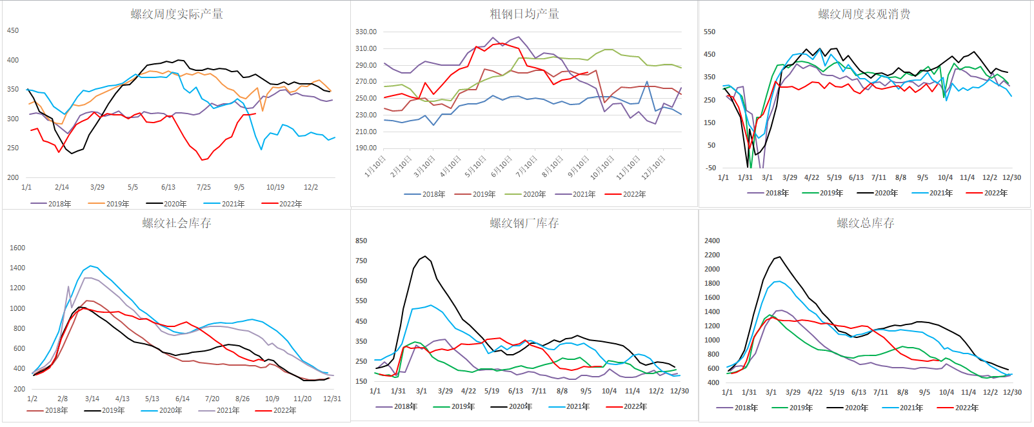
螺纹供求：表需小幅反弹，保持低位震荡

Slide 5
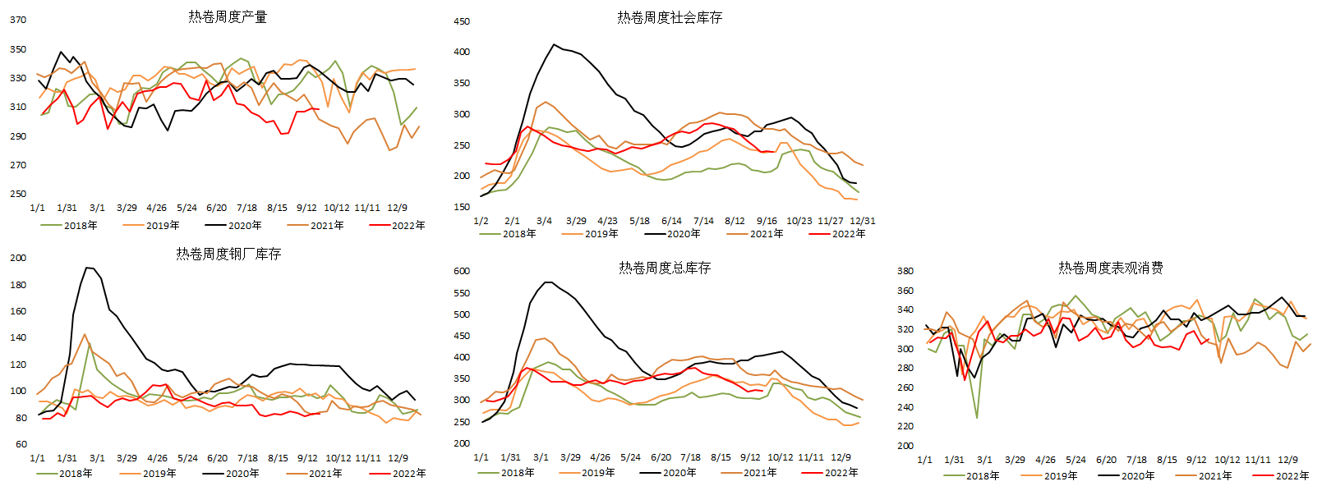
热卷供求：消费小幅反弹，整体变动不大

Slide 6
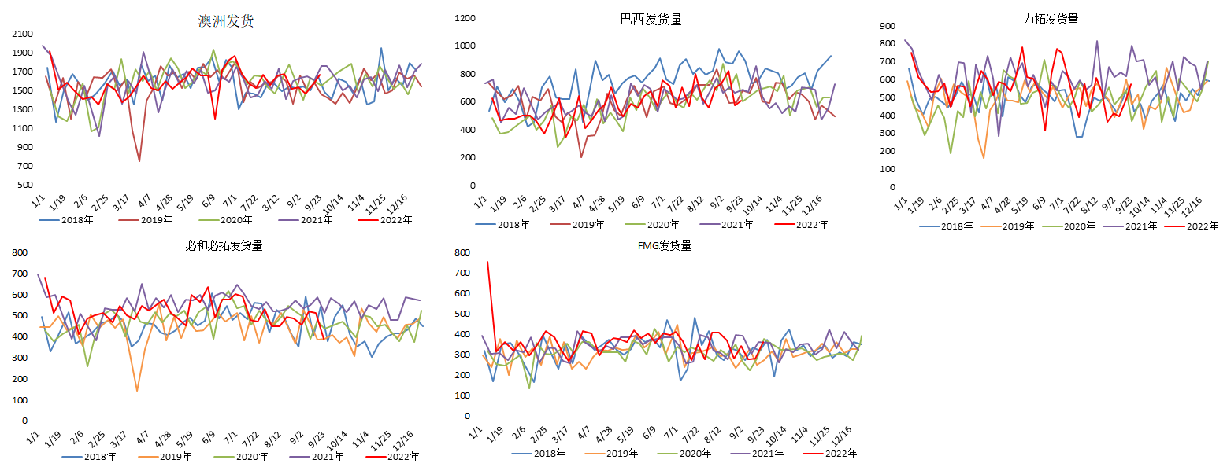
铁矿石供求：海外发运回升，澳洲发运反弹

Slide 7
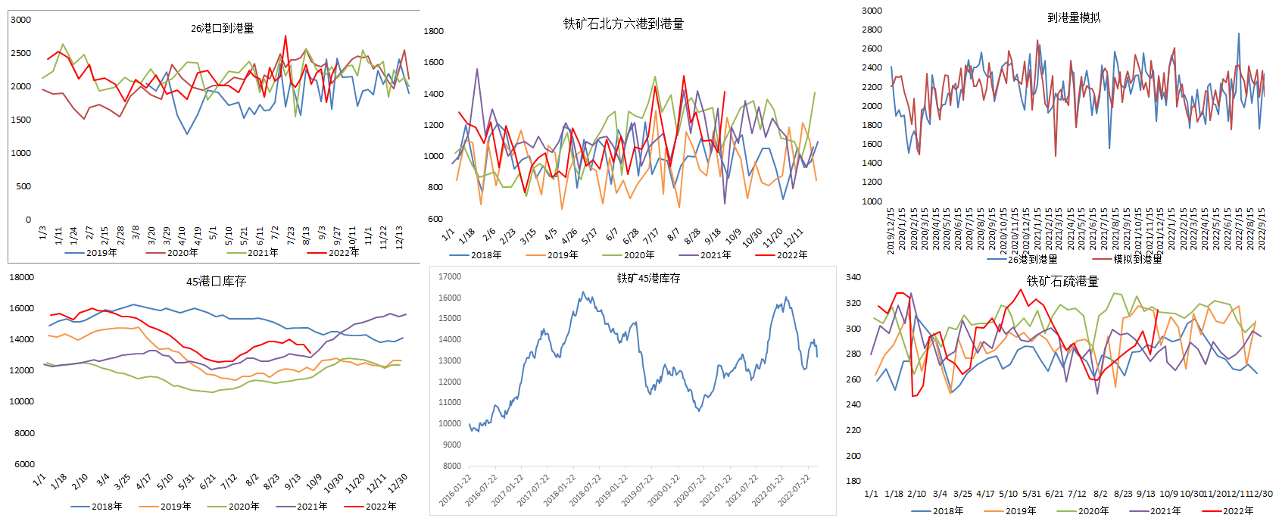
铁矿供求： 钢厂需求好转，港库回落加速

Slide 8
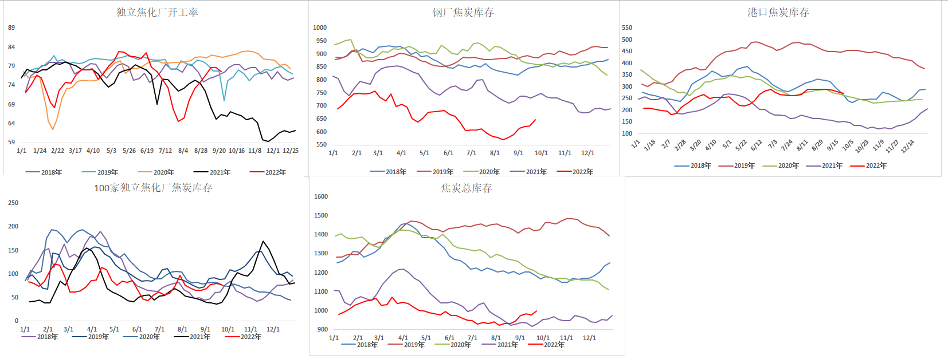
焦炭供求：开工回落，钢厂节前补库

Slide 9
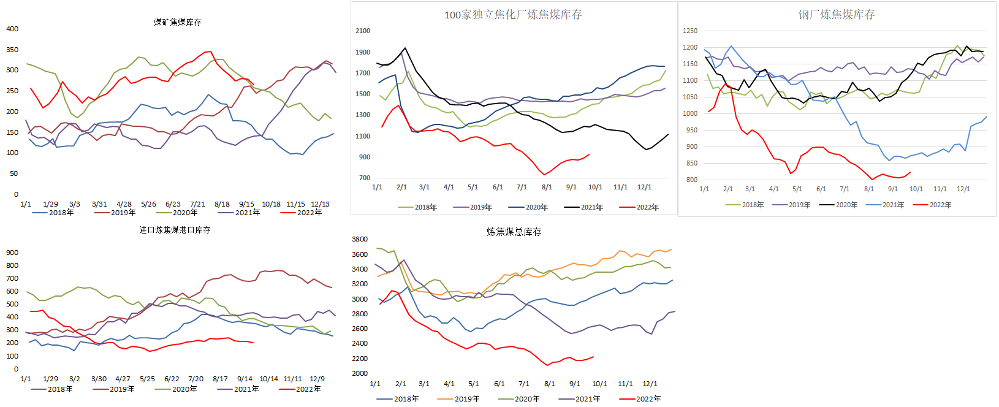
焦煤供求：煤矿限产趋严，供应有所偏紧

Slide 10
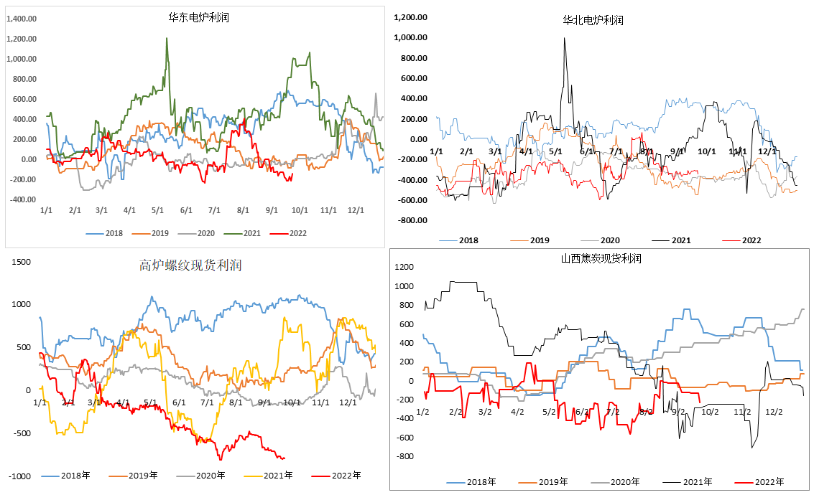
现货利润：炼钢利润处于低位，焦化利润继续回落

Slide 11
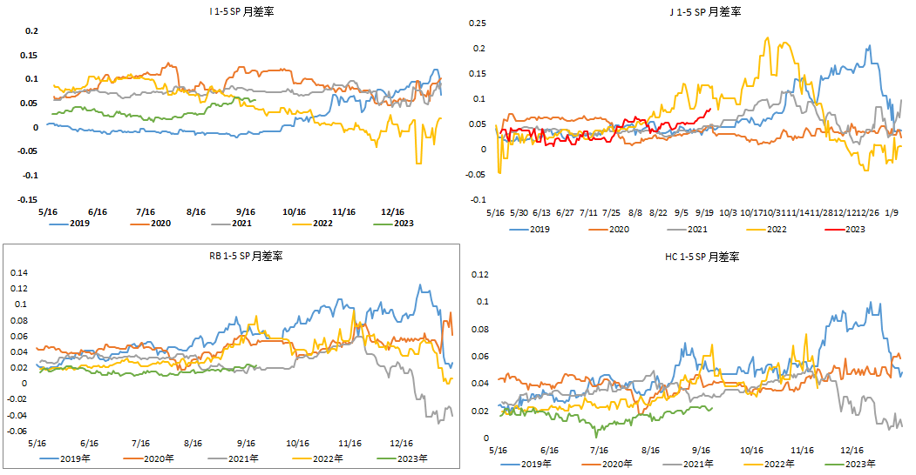
月差：焦炭月差提升，近月端走强

Slide 12
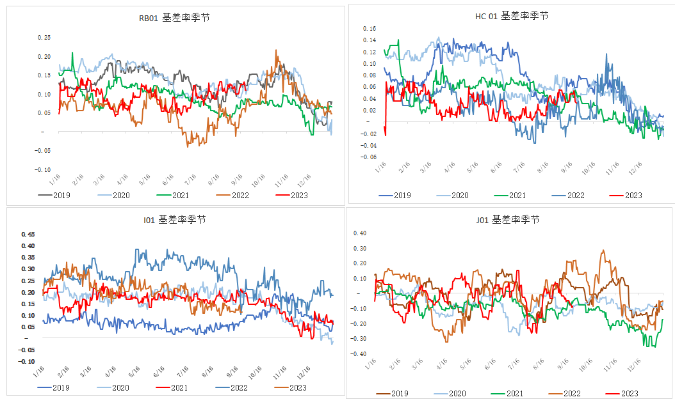
基差：焦炭近月端走强，基差回落

Slide 13
免责声明
本报告的信息均来源于公开资料，我公司对这些信息的准确性和完整性不作任何保证，也不保证所包含的信息和建议不会发生任何变更。我们已力求报告内容的客观、公正，但文中的观点、结论和建议仅供参考，报告中的信息或意见并不构成所述品种的操作依据，投资者据此做出的任何投资决策与本公司和作者无关。

Slide 14
谢谢大家的观看
Thanks for watching.

